Slide 1
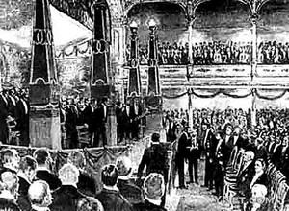
2 首届诺贝尔奖颁发

Slide 2
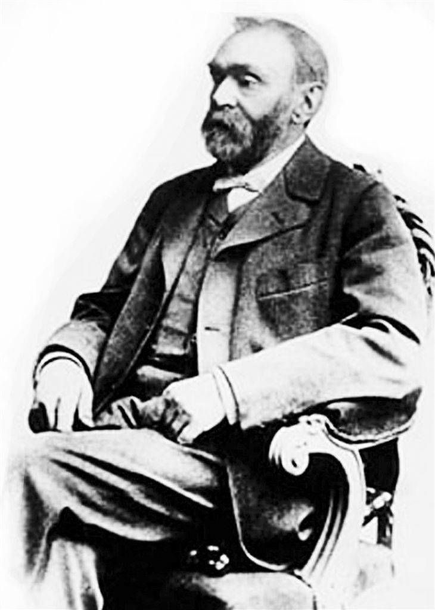
知识备查
诺贝尔(1833－1896)，瑞典化学家、工程师。诺贝尔在机械和化学方面有一百多种发明，其最突出的成就是发明了炸药。他一生致力于炸药的研究，因发明硝化甘油引爆剂、硝化甘油固体炸药和胶状炸药等，被誉为“炸药大王”。

Slide 3
知识备查
背景资料
1867年，瑞典化学家诺贝尔发明了黄色炸药，取得了在许多国家生产黄色炸药的专利，发了大财。以后又发明了更安全可靠、威力更大的胶质炸药，接着又研制出无烟火药。因毕生从事科研和火药的研制，终身未娶，无儿无女，晚年立下遗嘱，将全部不动产进行投资，作为基金，设立诺贝尔奖金。1901年12月10日，瑞典国王和挪威诺贝尔基金会首次颁发了诺贝尔奖。

Slide 4
知识备查
背景资料
路透社是世界上最早创办的通讯社之一，也是目前英国最大的通讯社和西方四大通讯社之一。路透社是排名世界前三的多媒体新闻通讯社，主要提供各类新闻和金融数据，在128个国家运行。路透社由保罗·朱利叶斯·路透于1850年在德国亚琛创办，次年迁往英国伦敦。1865年，路透把他的私人通讯社扩展成为一家大公司。1916年，公司被改组为路透有限公司。它以快速的新闻报道被世界各地报刊广为采用而闻名于世。

Slide 5
预习检查
读一读
yí
bān
zhòng
遗
嘱
颁
发
仲
裁
nuó
shèn
shì
挪
威
渗
透
逝
世
bō
é
zhuó
拨
款
巨
额
卓
有成就

Slide 6
预习检查
多音字
yí
遗嘱
dānɡ
当然
（ ）
（ ）
遗
当
（ ）
wèi
遗之千金
dànɡ
当铺
（ ）

Slide 7
预习检查
形近字
摩
mó（ ）托
裁
cái（ ）剪
魔
载
mó（ ）鬼
zài（ ）物
栽
磨
zāi（ ）树
mò（ ）房

Slide 8
预习检查
词语解释
颁发：
发布(命令、指示、政策等)。
建树：
建立的功绩。
仲裁：
争执双方同意的第三者对争执事项做出决定，如国际仲裁、海事仲裁、劳动仲裁等。
遗嘱：
人在生前或临死时对自己身后事如何处理用口头或书面形式所做的嘱咐。
卓有成就：
有突出的成绩、成就。

Slide 9
整体感知
朗读课文，找出消息的导语、主体、背景。
导语：
第一段。
主体：
第二、三段。
背景：
最后一段。

Slide 10
精读细研
“路透社斯德哥尔摩1901年12月10日电”这一句话在文中有什么作用？
这是消息的电头，主要用来介绍发电单位和发电时间。

Slide 11
精读细研
大声朗读课文，勾画出导语部分。思考:导语交代了哪些内容？
导语：
瑞典国王和挪威诺贝尔基金会今天首次颁发了诺贝尔奖。根据诺贝尔的遗嘱，“诺贝尔奖每年发给那些在过去的一年里，在物理学、化学、生理学或医学、文学及和平事业方面为人类做出最大贡献的人”。
内容：
导语交代了颁奖的时间，颁发者和颁奖机构以及诺贝尔奖设立的奖项。

Slide 12
精读细研
速读主体部分，从中你获取了哪些信息？
主体部分是第2、3段，主要内容为首届诺贝尔奖的获得者及所获奖项；诺贝尔奖的颁奖机构、时间和地点。

Slide 13
精读细研
第四段属于消息的哪一部分？它有什么样的作用呢？
属于背景部分，主要内容为介绍诺贝尔奖奖金的来源和资金管理权与评议权的分离。

Slide 14


合作探究
课文的主体部分详写了什么内容？略写了什么内容？为什么要这样安排？

Slide 15
合作探究
详写：首届诺贝尔奖获得者的情况。
略写：颁奖机构，时间和地点，资金来源和两权分
离。
原因：首届诺贝尔奖获得者的国籍、姓名、所获奖
项和所做贡献这些情况是整篇新闻要报道的
重点，能更好地突出中心，所以详写；而其
他方面，如颁奖机构、时间、地点和资金来
源不是新闻的重点，只需交代清楚，无需详
写，这样安排详略能更好地突出中心。

Slide 16

合作探究
最后一段交代新闻背景，进一步介绍颁奖资金的来源，补充说明资金管理权和评奖的分离。作者写这些有什么用意？

Slide 17
合作探究
进一步介绍颁奖资金来源，目的是让我们读者更清楚明白地了解，诺贝尔奖的巨额资金来源于诺贝尔发明的多种炸药所获得的巨额收入，消除了读者心中的疑问；补充说明两权分离，是为了表明诺贝尔奖的公正、公平性。

Slide 18
合作探究
本消息堪称“倒金字塔结构”的样板，速读课文，体会“倒金字塔结构”的结构安排。

Slide 19
合作探究
交代时间、地点、事件，采用引述资料的方法介绍颁奖对象应具备的条件，既准确，又具有权威性。
时间、地点、事件
颁奖对象应具备的条件
导语
获奖者信息是消息最主要的内容，放在主体优先位置。颁奖机构、时间、地点在重要性上不如获奖者信息，但又是报道颁奖活动中不可缺少的部分，因此放在主体的第二部分。
获奖者情况
颁奖机构、时间、地点
主体
新闻背景
背景
介绍诺贝尔奖金的来源和资金管理权与评奖权的分离。

Slide 20
合作探究
认真阅读消息，体会这则消息的语言，说一说它们有什么样的表达效果。

Slide 21
合作探究
德国的伦琴(物理学奖) ，他发现了X射线。
发现是已有的事物、现象从隐藏不为人知的状态到为众人所知的状态的过程。
X射线波长是介于紫外线和Y射线之间的一种电磁辐射，它是本来就存在的。所以此处用“发现”，体现了新闻语言的准确性。

Slide 22
合作探究
法国的普吕多姆(文学奖) ，他在诗歌创作方面颇有建树。
颇有建树的“颇”在这里是“很，相当”的意思，在文中指普吕多姆在诗歌创作方面造诣很深，成果丰硕，获得诺贝尔文学奖是理所应当的。

Slide 23
课堂小结
概括主题
《首届诺贝尔奖颁发》介绍了1901年12月10日瑞典国王和挪威诺贝尔基金会首次颁发诺贝尔奖的情况，客观详细地介绍了诺贝尔奖的由来及相关知识。

Slide 24
板书设计
首届诺贝尔奖颁发
导语
颁奖部门和奖项
总括全文
主体
获奖者及其贡献
准确翔实
背景
资金及来源
背景介绍

Slide 25
课堂检测
1.给下列标红的字注音。
颁发( ) 挪威( ) 巨额( )
bān
nuó
é
2.下列选项中有错别字的一项是( )。
A.遗嘱 瑞典 仲裁 基金
B.射线 卓越 贡献 协会
C.机构 拔款 授奖 逝世
D.图案 评定 粉碎 安慰
C

Slide 26
课堂检测
3.下列句子中没有语病的一项是( )。
A.当美联社的这则消息发出后，在社会上引起了强烈的反响。
B.科学家应该用专业的知识去传播科学性的精髓，让科学获得最广泛公众的支持和理解，这是科学家的责任，也是一种担当。
C.授奖仪式每年于12月10日诺贝尔逝世周年纪念日在瑞典的斯德哥尔摩和挪威的奥斯陆举行。
D.看到初夏临港新城的壮美景色，让游客们深深地喜欢上了这里。
C

Slide 27
拓展探究
错过诺贝尔文学奖的中国作家
2001年，老舍先生的儿子、中国现代文学馆副馆长舒乙向外界披露了“1968年诺贝尔文学奖几乎被老舍得到”的内幕。舒乙透露，在入围者到了最后5名时还有老舍，最终秘密投票结果的第一名就是老舍。那年，瑞典方面通过调查得知老舍已经去世，于是日本的川端康成获奖。
1987、1988年诺贝尔文学奖终审名单之中，沈从文均入选，而且沈从文是1988年中最有机会获奖的候选人。当时学院中有强大力量支持沈从文的候选人资格。但可惜的是，沈从文于1988年5月10日去世，与诺贝尔文学奖失之交臂。

Slide 28
拓展探究
最“省事儿”的诺奖得主
1901年，X射线发明人德国科学家伦琴收到一封来信，信中邀请他前往斯德哥尔摩领取诺贝尔物理学奖。而这位教授随即写了一封出人意料的回信，信上说：“斯德哥尔摩路途遥远，需向校长请假才行，麻烦得很，将奖牌与奖金寄过来行不行？”瑞典的答复是：“奖牌不能寄，还是跑一趟吧。”伦琴无奈来到斯德哥尔摩，但他领到奖金与奖牌后就即刻打道回府了，连获奖后例行的讲座也取消了。

Slide 29
拓展探究
最“奇葩”的诺奖得主
2013年度诺贝尔物理学奖获得者彼得·希格斯教授是一个奇葩人物，他至今都不用手机，以至于他未能在第一时间获悉自己获奖的消息，而是从邻居的祝贺中得知自己获奖的事情。

Slide 30
消 息 语 言 的 特 点
一、客观
1.中性词多于褒贬词：以求客观地叙述事实，并通过事实的报道去影响受众。
如：“死”是一个中性词，“牺牲”、“就义”、“逝世”、“仙逝”、“毙命”、“见阎王”等则是情感色彩强烈的褒贬词。
2.修饰语的限制性多于形容性。
为了客观地表述新闻事实，必须直接、连贯地陈述事实的要素，诸如事实状态的指称、时间、处所、方位、范围、程度、过程、数量以及事实相互关系的领属、因果等。这些要素主要由限制性定语、状语来表示，而尽可能减少由主要起描写、表情作用的形容词或形容词性词组来做定语、状语。

Slide 31
北京电台于近日凌晨当地时间5时宣布，周恩来总理逝世的消息，但是，大部分中国人还不知道他们的总理已经逝世。
当新华社的电传打字机于当地时间4时过一点发出这条消息时，中国几乎所有街道上都没有行人。
在法新社所在的那座大楼里。当记者把消息告诉开电梯的姑娘时，她顿时放声痛哭。
在对一位中国口译人员表示慰问时，他眼中含着眼泪，嘴唇颤抖地说：“我们没有料到。我们非常爱戴他。他是一位杰出的革命家。”
中国人民对周恩来极其爱戴，这样说并不夸张，他们感到与周恩来非常亲近。预料全中国都将表现出巨大的悲痛，就像今天清晨听到这个悲伤消息的那位中国少女所表现出的那样。
——法新社记者比昂尼克

Slide 32
3.句子的陈述语调多于感叹语调。
在叙述事实或运用人物谈话、对话时，在语气上要尽可能地掌握感情分寸，慎重使用感情色彩浓烈的感叹语气，以免干扰新闻的客观性。
二、确切（准确、贴切、具体）
1.在时间、空间、数量、程度等方面，语言要与事实高度吻合。
2.概念明确、判断准确，防止夸张和“陌生化”的语言。
如：写“教室里进来一个人”，不如写“教室里进来一个20多岁大约1.8米的男人”。
3.慎用可能产生歧义的语言：
如：原文：一位青年今天在一次爆炸事故中受伤。
改为：今天一名高中学生在一次爆炸事故中失去右眼和右手。

Slide 33
三、简练
新华社曼谷11月29日电 中国红十字会捐赠的一批日常必需品于今日抵达泰国，协助解除柬埔寨难民之困苦。中国远洋轮“华阴号”于当日下午在曼谷港口卸下药品、罐头食品和布匹。这批物资将由泰国红十字会分配给越过边界进入泰国的柬埔寨难民。
法新社曼谷12月2日电 中国第一批由货轮“华阴号”运给泰国红十字会的援助于星期五抵达曼谷。船上运载了价值七万美元的罐头食品和药品，运往泰柬边境的难民营。“华阴号”停泊在曼谷空堤港。

Slide 34
四、朴实
朴实不是不要描绘，只是这种描绘多为白描。
如：
肯尼迪总统被刺身亡
路透社达拉斯1963年11月22日电
肯尼迪总统今天在这里遭到刺客枪击身亡。
总统与夫人同乘一辆车，刺客连发三弹，命中总统头部。
总统被紧急送入医院，并经输血，但不久身亡。
官方消息说，总统下午1时逝世。
副总统约翰逊将继任总统。
这则消息语言极其朴实、明快，找不到一个多余的字。

Slide 35
五、通俗
通俗包括采用大众化语言，少用专业性术语；；句子、段落易短不易长；不用生僻的字和词；对专业性强的词要解释说明；尽量采用群众口语中新鲜活泼的语言。
例如：
原文：中国辽宁省东沟县气象站不仅能够基本上准确地作出短期、中期和长期预报，而且还能做出超长期天气预报。
法新社改为：绝大多数气象站可以告诉你今天、明天甚至两个星期内是否下雨。然而中国一个县的气象站不仅可以做到这一切，还能相当有把握地的对今后十年内的气象变化做出预报。

